Slide 1
構造を確認しましょう。

Slide 2
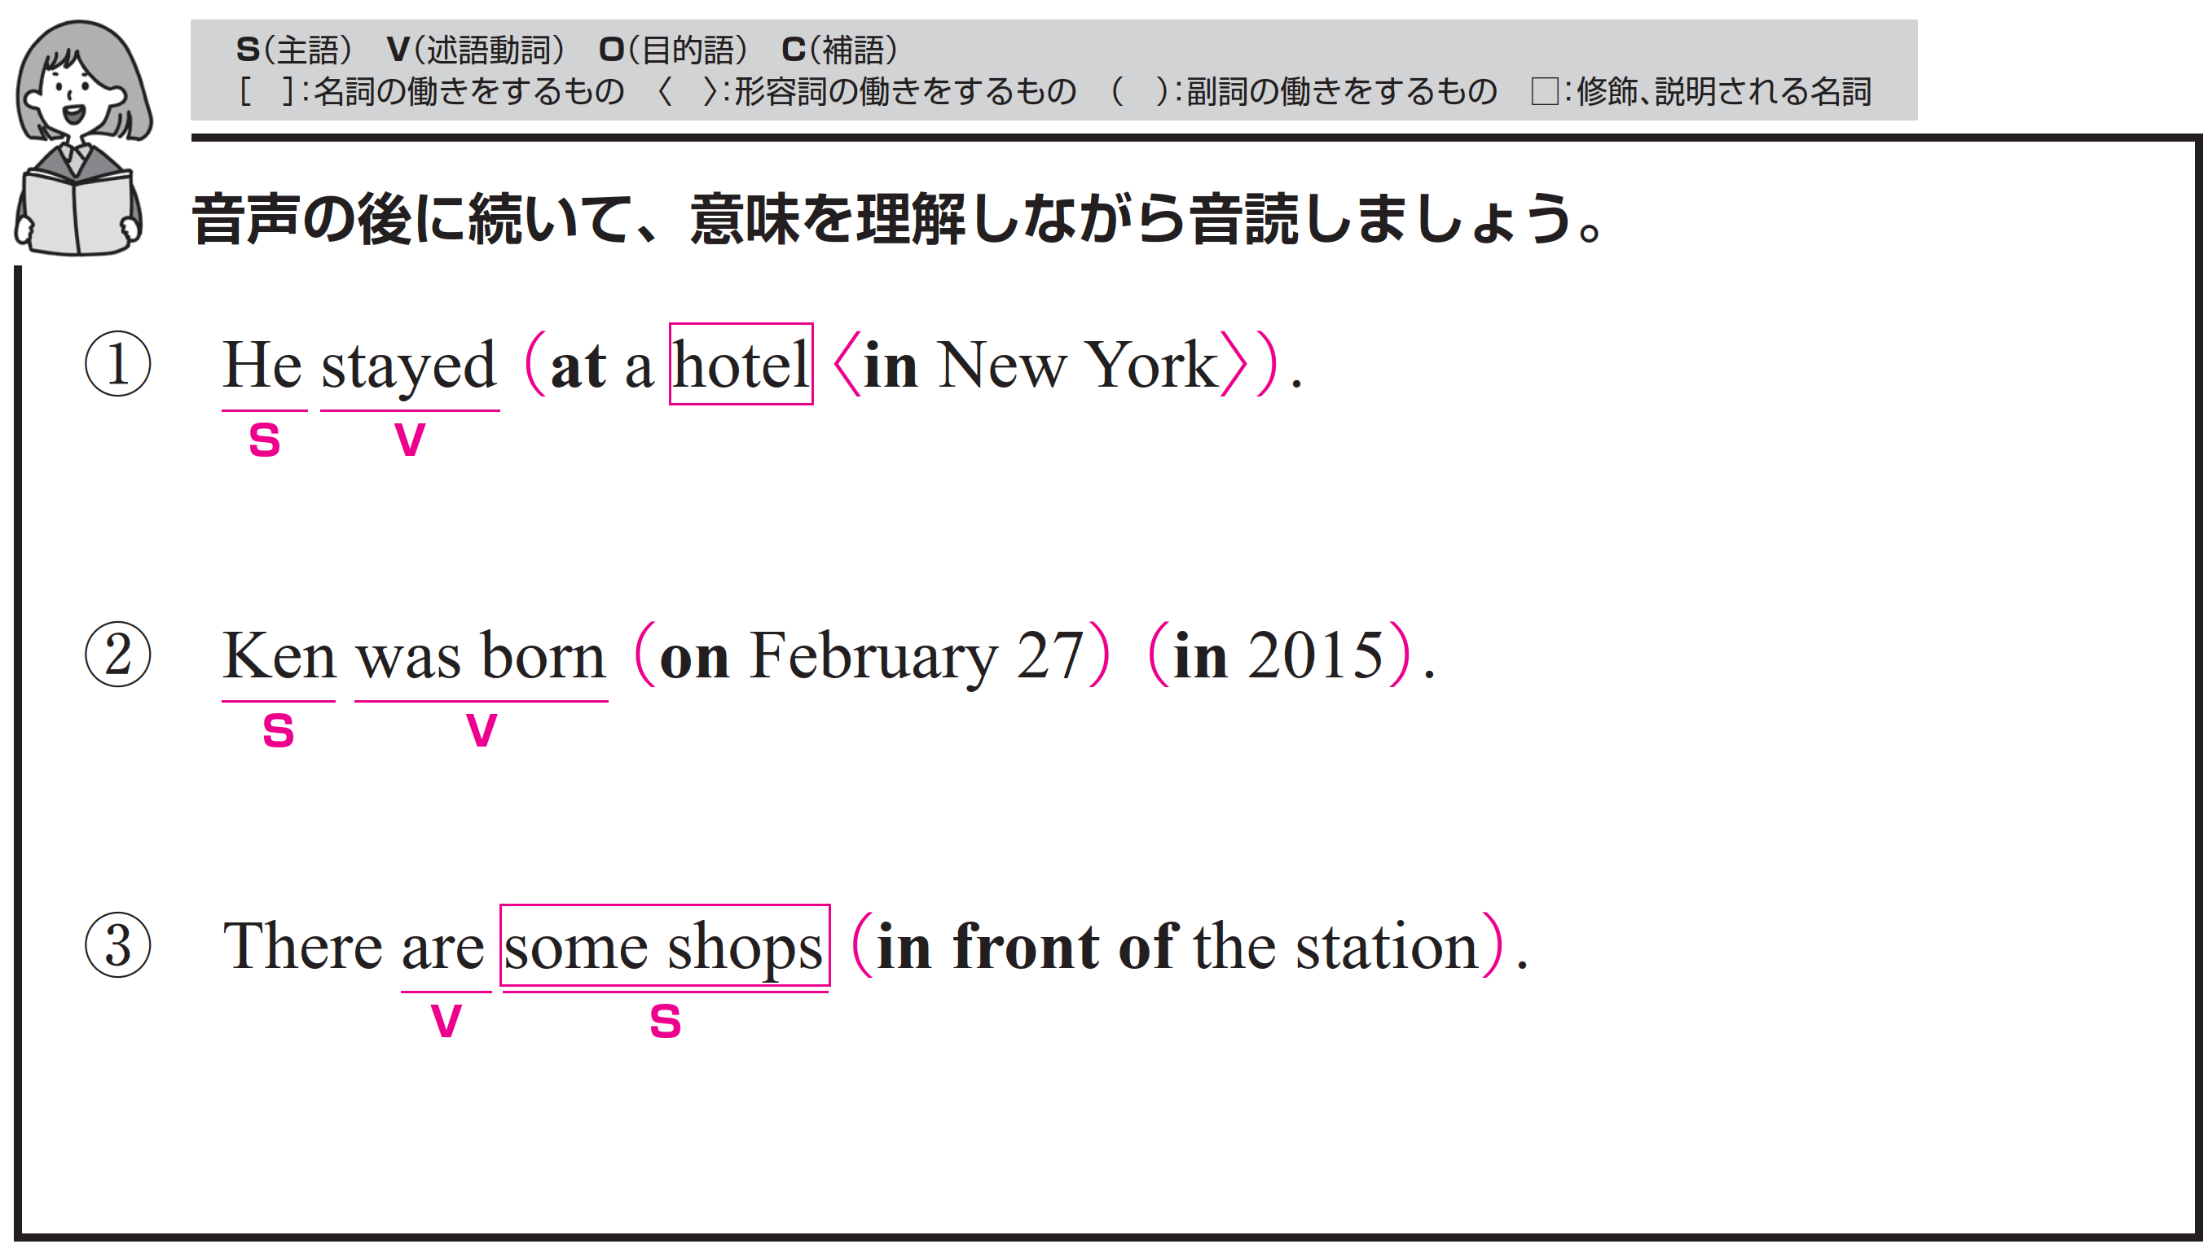
彼はニューヨークのホテルに滞在しました。
〇 He がS（主語）、stayed がV（動詞）です。
〇 at a hotel in New York は修飾語で副詞のはたらきです。
「ニューヨークにあるホテルに」という意味をもち、
動詞 stayed を修飾しています。
〇 in New York は修飾語で形容詞のはたらきです。
hotel を説明しています。

Slide 3
Target Sentence
FLASH
CARD
PRACTICE！

Slide 4

彼は 滞在しました /
ホテルに / ニューヨークの /
He stayed /
at a hotel / in New York. /

Slide 5
He [s-----] /
[a-] a hotel / [i-] New York. /

Slide 6
彼は 滞在しました /
ホテルに / ニューヨークの /

Slide 7
私は 寝ていました /
私の机で / 教室の /
I was sleeping / on my desk / in the classroom. /

Slide 8
I [w--] [s-------] /
[o-] [m-] desk /
[i-] [t--] classroom. /

Slide 9
私は 寝ていました /
私の机で / 教室の /

Slide 10
多くの外国人が 来ます /
京都に / 春には /
Many foreigners come /
to Kyoto / in spring. /

Slide 11
Many foreigners [c---] /
[t-] Kyoto / [i-] spring. /

Slide 12
多くの外国人が 来ます /
京都に / 春には /

Slide 13
ケンは 2015 年の２月27日に生まれました。
〇 Ken がS（主語）、was born がV（動詞）です。
〇 on February 27 は修飾語で副詞のはたらきです。
「2月27日に」という意味をもち、
was born を修飾しています。
〇 in 2015 は修飾語で副詞のはたらきです。
「2015年に」という意味をもち、
was born を修飾しています。

Slide 14
Target Sentence
FLASH
CARD
PRACTICE！

Slide 15
ケンは 生まれました /
２月27日に / 2015年の /
Ken was born /
on February 27th / in 2015. /

Slide 16
Ken [w--] [b---] /
[o-] [F-------] 27th /
[i-] 2015. /

Slide 17
ケンは 生まれました /
２月27日に / 2015年の /

Slide 18
サナは 生まれました /
９時に / 11月２日の /
Sana was born /
at nine / on November 2nd. /

Slide 19
Sana [w--] [b---] /
[a-] nine /
[o-] [N-------] 2nd. /

Slide 20
サナは 生まれました /
９時に / 11月２日の /

Slide 21
マコトは 生まれました /
朝に / ８月31日の /
Makoto was born /
on the morning /
of August 31st. /

Slide 22
Makoto [w--] [b---] /
[o-] the morning /
[o-] [A-----] 31st. /

Slide 23
マコトは 生まれました /
朝に / ８月31日の /

Slide 24
駅の前に数軒の店があります。
〇 some shops がS（主語）、are がV（動詞）です。
〇 in front of the station は修飾語で副詞のはたらきです。
「駅の前に」という意味をもち、
動詞 are の場所を説明しています。
〇 There は「～がある」という存在を表現するための
形式主語です。（意味上の主語ではない）

Slide 25
Target Sentence
FLASH
CARD
PRACTICE！

Slide 26
あります 数軒の店が /
駅の前に /
There are some shops /
in front of the station. /

Slide 27
[T----] [a--] some shops /
[i-] [f----] [o-] the station. /

Slide 28
あります 数軒の店が /
駅の前に /

Slide 29
あります 数軒の店が /
駅の近くに /
There are some shops /
near the station. /

Slide 30
[T----] [a--] some shops /
[n---] the station. /

Slide 31
あります 数軒の店が /
駅の近くに/

Slide 32
ありました 数軒の店が /
川沿いに /
There were some shops /
along the river. /

Slide 33
[T----] [w---] some shops /
[a----] the river. /

Slide 34
ありました 数軒の店が /
川沿いに /

